Slide 1
Part 6
第6章 关联规则基础知识
提到关联规则不得不先看一个有趣的故事： “啤酒与尿布”的故事。它发生在美国沃尔玛连锁店超市。沃尔玛拥有世界上最大的数据仓库系统，为了能够准确地了解顾客的购买习惯，沃尔玛对顾客购物行为进行了购物篮分析，想知道顾客经常一起购买的商品都有哪些。沃尔玛数据仓库里集中了详细的原始交易数据。在这些原始交易数据的基础上，沃尔玛利用数据挖掘方法对这些数据进行分析和挖掘。一个意外的发现是：与尿布一起购买最多的商品竟是啤酒!经过大量实际调查分析，揭示了一个隐藏的规律：在美国，一些年轻的父亲下班后经常要到超市去买婴儿尿布，而他们中有30%~40%的人同时也为自己买一些啤酒。产生这一现象的原因是：美国太太们常叮嘱她们的丈夫下班后为小孩买尿布，而丈夫们在买尿布后又随手带回了他们喜欢的啤酒。
我们先不讨论这个故事的真实性，但是这种“啤酒与尿布”的关联关系在现实中却广泛存在，比如人们的穿衣搭配、产品交叉销售、各种营销推荐方案等，归结起来它们就是一种关联规则问题。本章主要介绍关联规则的基本概念、关联规则的挖掘方法和Python实现。

Slide 2
Part 6
6.1 关联规则概念
假设有以下数据集，每行代表一个顾客在超市的购买记录：
I1: 西红柿、排骨、鸡蛋
I2: 西红柿、茄子
I3: 鸡蛋、袜子
I4: 西红柿、排骨、茄子
I5: 西红柿、排骨、袜子、酸奶
I6: 鸡蛋、茄子、酸奶
I7: 排骨、鸡蛋、茄子
I8: 土豆、鸡蛋、袜子
I9: 西红柿、排骨、鞋子、土豆

Slide 3
Part 6
6.1 关联规则概念
假如有一条规则：西红柿—>排骨，则同时购买西红柿和排骨的顾客比例为4/9，而购买西红柿的顾客当中也购买了排骨的比例是4/5。这两个比例参数在关联规则中是非常有意义的度量，分别称作支持度（support）和置信度（confidence）。支持度反应了规则的覆盖范围，置信度反应了规则的可信程度.
在关联规则挖掘中，如上例所有商品集合I={西红柿，排骨，鸡蛋，茄子，袜子，酸奶、土豆、鞋子}称作项集，每一个顾客购买的商品集合Ii称为一个事务，所有事务T={I1,I2,....I9}称作事务集合，且满足Ii是T的真子集。

Slide 4

Part 6
6.1 关联规则概念
关联规则的形式如下：
A、B满足：A、B是T的真子集，并且A和B的交集为空集。其中A称为前件，B称为后件。
关联规则有事也表示形如“如果…那么…”，前者是规则成立的条件，后者是条件下发生的结果。支持度和置信度有以下计算公式：
支持度表示为项集A、B同时发生的概率，而置信度则表示为项集A发生 的条件下项集B发生的概率。

Slide 5
Part 6
6.2 布尔关联规则挖掘
布尔关联规则挖掘是指将事物数据集转化为布尔（0、1）值数据集，并在布尔数据集基础上挖掘关联规则的一种方法。在布尔数据集上挖掘关联规则的取值要么是0，要么是1，计算关联规则的支持度和置信度仅通过求和运算即可完成。
将本章中的引例转化为布尔值数据集，每一行仍然代表一个事务，即购买记录；列为项，即购买的商品名称。取值0表示该事务在对应的项中没有出现，即没有购买该商品，否则为1。如下表6-1所示。
表6-1 布尔数据集示例
ID | 土豆 | 排骨 | 茄子 | 袜子 | 西红柿 | 酸奶 | 鞋子 | 鸡蛋
I1 | 0 | 1 | 0 | 0 | 1 | 0 | 0 | 1
I2 | 0 | 0 | 1 | 0 | 1 | 0 | 0 | 0
I3 | 0 | 0 | 0 | 1 | 0 | 0 | 0 | 1
I4 | 0 | 1 | 1 | 0 | 1 | 0 | 0 | 0
I5 | 0 | 1 | 0 | 1 | 1 | 1 | 0 | 0
I6 | 0 | 0 | 1 | 0 | 0 | 1 | 0 | 1
I7 | 0 | 1 | 1 | 0 | 0 | 0 | 0 | 1
I8 | 1 | 0 | 0 | 1 | 0 | 0 | 0 | 1
I9 | 1 | 1 | 0 | 0 | 1 | 0 | 1 | 0

Slide 6
Part 6
6.2.1 一对一关联规则挖掘及Python实现
一对一关联规则是指规则的前件和后件都只有一项，这种关联规则的挖掘相对简单，直接利用关联规则支持度和置信度的计算公式计算即可。下面我们介绍Python的实现方法。具体计算流程及思路如下：
1.事务数据集转化为布尔（0、1）值数据表，算法如下：
首先，定义一个空的字典D和包含所有商品的列表tiem=['西红柿','排骨','鸡蛋','茄子','袜子','酸奶','土豆','鞋子']。
其次，定义一个长度与数据集长度（事务个数）相同的一维全0数组z，循环操作商品列表tiem，对每一个商品，搜索其所在事务序号（行号），并将事务序号对应的z位置修改为1，同时以商品作为键，z作为值，添加到字典D中。
最后，将D转化为数据框。

Slide 7
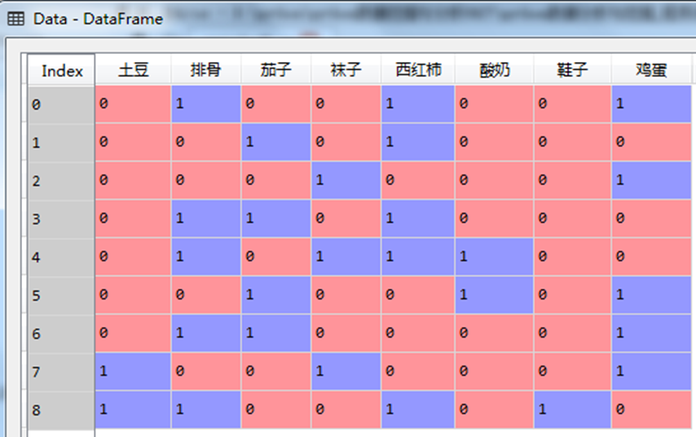
Part 6
6.2.1 一对一关联规则挖掘及Python实现
示例代码及结果如下：
tiem=['西红柿','排骨','鸡蛋','茄子','袜子','酸奶','土豆','鞋子']
import pandas as pd
import numpy as np
data = pd.read_excel('tr.xlsx',header = None)
data=data.iloc[:,1:]
D=dict()
for t in range(len(tiem)):
z=np.zeros((len(data)))
li=list()
for k in range(len(data.iloc[0,:])):
s=data.iloc[:,k]==tiem[t]
li.extend(list(s[s.values==True].index))
z[li]=1
D.setdefault(tiem[t],z)
Data=pd.DataFrame(D) #布尔值数据表
执行结果如图6-1所示
图6-1

Slide 8
Part 6
6.2.1 一对一关联规则挖掘及Python实现
2．利用关联规则的置信度定义和支持度定义，挖掘两两项之间的关联规则，并将结果导出到Excel文件中，Python计算程序示例代码及结果（表6-2）如下：
#获取字段名称，并转化为列表
c=list(Data.columns)
c0=0.5 #最小置信度
s0=0.2 #最小支持度
list1=[] #预定义定义列表list1，用于存放规则
list2=[] #预定义定义列表list2，用于存放规则的支持度
list3=[] #预定义定义列表list3，用于存放规则的置信度
for k in range(len(c)):
for q in range(len(c)):
#对第c[k]个项与第c[q]个项挖掘关联规则
#规则的前件为c[k]
#规则的后件为c[q]
#要求前件和后件不相等
if c[k]!=c[q]:
c1=Data[c[k]]
c2=Data[c[q]]
I1=c1.values==1
I2=c2.values==1
t12=np.zeros((len(c1)))
t1=np.zeros((len(c1)))
t12[I1&I2]=1
t1[I1]=1
sp=sum(t12)/len(c1) #支持度
co=sum(t12)/sum(t1) #置信度
#取置信度大于等于c0的关联规则
if co>=c0 and sp>=s0:
list1.append(c[k]+'--'+c[q])
list2.append(sp)
list3.append(co)
#定义字典，用于存放关联规则及其置信度、支持度
R={'rule':list1,'support':list2,'confidence':list3}
#将字典转化为数据框
R=pd.DataFrame(R)
#将结果导出到Excel
R.to_excel('rule1.xlsx')
表6-2 一对一关联规则挖掘示例结果
ID | rule | Support | confidence
0 | 排骨--西红柿 | 0.444444444 | 0.8
1 | 茄子--排骨 | 0.222222222 | 0.5
2 | 茄子--西红柿 | 0.222222222 | 0.5
3 | 茄子--鸡蛋 | 0.222222222 | 0.5
4 | 袜子--鸡蛋 | 0.222222222 | 0.666666667
5 | 西红柿--排骨 | 0.444444444 | 0.8

Slide 9
Part 6
6.2.2 多对一关联规则挖掘及Python实现
多对一关联规则是指前件有多个项，而后件只有一个项的关联规则。多对一关联规则在应用中具有非常积极的意义，但是挖掘起来比较困难，特别是大规模的问题，寻找到感兴趣的关联规则可能需要耗费极大的计算精力。作为关联规则挖掘中的经典算法——Apriori算法，针对中小规模的关联规则挖掘问题具有较好的适用性。下面介绍Apriori算法的基本原理及Python实现方法。
1. Apriori算法：挖掘频繁项集
Apriori算法由R.Agrawal和R.Srikant于1994年提出，该算法的主要思想是找出存在于事务数据集中的最大频繁项集，在利用得到的最大频繁项集与预先设定的最小置信度阈值生成强关联规则。算法具体过程如下：
Step1：设置预定的最小支持度阈值及最小置信度阈值；
Step2：在研究数据中找出所有频繁项集（支持度必须大于等于给定的最小支持度阈值），在这个过程中连接步和剪枝步互相融合，最终得到最大频繁项集 ；
在这个过程中连接步和剪枝步互相融合，最终得到最大频繁项集

Slide 10
Part 6
6.2.2 多对一关联规则挖掘及Python实现
（1）连接步。目的是找到K项集。对给定的最小支持度阈值，分别对1项候选集C1，剔除小于该阈值的项集得到1项频繁集L1；下一步由L1自身连接产生2项候选集C2，保留C2中满足约束条件的项集得到2项频繁集，记为L2；再由下一步由L2与L2连接产生3项候选集C3，保留C2中满足约束条件的项集得到3项频繁集，基于L3……这样循环下去，得到最大频繁项集 。（这里运用到关联规则中的置信度和支持度的计算公式）。
（2）剪枝步。紧接着连接步，在产生候选项 的过程中起到减小搜索空间的目的。由于 是 与 连接产生的，根据Apriori的性质频繁集的所有频繁项集的所有非空子集也必须是频繁项集，所有不满足该性质的项集不会存在于 中，该过程就是剪枝。
Step3：由频繁项集产生强关联规则，经过程Step2可知未超过预定的最小支持度阈值的项集已经被剔除，如果剩下这些规则又满足了预定的最小置信度阈值，那么就挖掘出了强关联规则。
综合以上所述，根据支持度和置信度两个指标，我们可以准确并稳定地衡量某条关联规则，也正因此我们需要根据实际情况设定相应的最小支持度和最小置信度，就可以筛选出符合我们要求的关联规则。

Slide 11
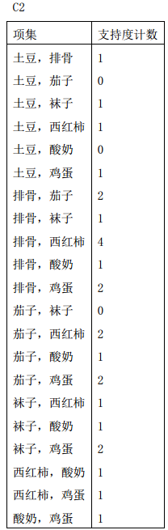
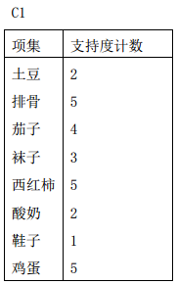
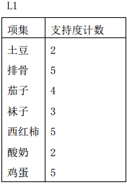
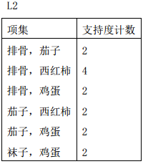
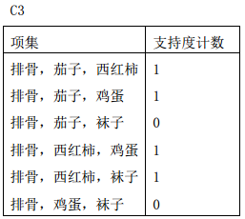
Part 6
6.2.2 多对一关联规则挖掘及Python实现
下面由表6-1说明Apriori算法的执行流程，执行步骤如下：
Step1：扫描数据集，对每个候选计数，并设置最小支持度为3，
得到候选1项集C1和频繁1项集L1；
Step2：由L1与L1连接，得到候选2项集C2和频繁2项集L2
Step3：由L2与L2连接，得到候选3项集C3和频繁3项集L3，
这里L3为空集，算法终止。
其中候选项集和频繁项集的产生过程如图6-2所示。
图6-2

Slide 12
Part 6
6.2.2 多对一关联规则挖掘及Python实现
2.基于频繁项集产生关联规则
由关联规则置信度的计算公式：
可以利用其支持度计数来计算关联规则的置信度，比如由图的1频繁项集L1和2频繁项集L2可以获得以下关联规则的置信度：
排骨—>茄子 confidence=2/5
排骨—>西红柿 confidence=4/5
排骨—>鸡蛋 confidence=2/5
茄子—>西红柿 confidence=2/5
茄子—>鸡蛋 confidence=2/5
袜子—>鸡蛋 confidence=2/3

Slide 13
Part 6
6.2.2 多对一关联规则挖掘及Python实现
3. Python实现Apriori关联规则挖掘算法
这里主要介绍由广州泰迪智能科技有限公司基于Python开发的Apriori算法函数应用案例，该函数程序如下（文件为：apriori.py）：
from __future__ import print_function
import pandas as pd
#自定义连接函数，用于实现L_{k-1}到C_k的连接
def connect_string(x, ms):
x = list(map(lambda i:sorted(i.split(ms)), x))
l = len(x[0])
r = []
for i in range(len(x)):
for j in range(i,len(x)):
if x[i][:l-1] == x[j][:l-1] and x[i][l-1] != x[j][l-1]:
r.append(x[i][:l-1]+sorted([x[j][l-1],x[i][l-1]]))
return r
#寻找关联规则的函数
def find_rule(d, support, confidence, ms = u'--'):
result = pd.DataFrame(index=['support', 'confidence']) #定义输出结果
support_series = 1.0*d.sum()/len(d) #支持度序列
column = list(support_series[support_series > support].index) #初步根据支持度筛选
k = 0
while len(column) > 1:
k = k+1
print(u'\n正在进行第%s次搜索...' %k)
column = connect_string(column, ms)
print(u'数目：%s...' %len(column))
sf = lambda i: d[i].prod(axis=1, numeric_only = True) #新一批支持度的计算函数
#创建连接数据
d_2 = pd.DataFrame(list(map(sf,column)), index = [ms.join(i) for i in column]).T
support_series_2 = 1.0*d_2[[ms.join(i) for i in column]].sum()/len(d) #计算连接后的支持度
column = list(support_series_2[support_series_2 > support].index) #新一轮支持度筛选
support_series = support_series.append(support_series_2)
column2 = []
for i in column: #遍历可能的推理，如{A,B,C}究竟是A+B-->C还是B+C-->A还是C+A-->B？
i = i.split(ms)
for j in range(len(i)):
column2.append(i[:j]+i[j+1:]+i[j:j+1])
cofidence_series = pd.Series(index=[ms.join(i) for i in column2]) #定义置信度序列
for i in column2: #计算置信度序列
cofidence_series[ms.join(i)]= support_series[ms.join(sorted(i))]/support_series[ms.join(i[:len(i)-1])]
for i in cofidence_series[cofidence_series > confidence].index: #置信度筛选
result[i] = 0.0
result[i]['confidence'] = cofidence_series[i]
result[i]['support'] = support_series[ms.join(sorted(i.split(ms)))]
result = result.T.sort_values(['confidence','support'], ascending = False) #结果整理，输出
print(u'\n结果为：')
print(result)
return result

Slide 14
Part 6
6.2.2 多对一关联规则挖掘及Python实现
4. Apriori关联规则挖掘算法应用举例
以6.1中的超市购买记录数据为例，利用关联规则挖掘算法挖掘其关联规则。将其数据整理到一个Excel表格中（文件命名为tr.xlsx），其形式如下：
首先我们利用6.2.1中的Python程序代码，将以上事务数据转换为布尔值数据表，记为Data，然后调用apriori函数即可挖掘其关联规则，示例代码如下：
import apriori #导入自行编写的apriori函数
outputfile = 'apriori_rules.xls' #结果文件
support = 0.2 #最小支持度
confidence = 0.4 #最小置信度
ms = '---' #连接符，默认'--'，
apriori.find_rule(Data, support, confidence, ms).to_excel(outputfile) #保存结果到Excel
表6-3 超市购买记录数据
I1 | 西红柿 | 排骨 | 鸡蛋
I2 | 西红柿 | 茄子
I3 | 鸡蛋 | 袜子
I4 | 西红柿 | 排骨 | 茄子
I5 | 西红柿 | 排骨 | 袜子 | 酸奶
I6 | 鸡蛋 | 茄子 | 酸奶
I7 | 排骨 | 鸡蛋 | 茄子
I8 | 土豆 | 鸡蛋 | 袜子
I9 | 西红柿 | 排骨 | 鞋子 | 土豆

Slide 15
Part 6
6.2.2 多对一关联规则挖掘及Python实现
执行结果为：
正在进行第1次搜索...
数目：21...
正在进行第2次搜索...
数目：4...
结果为：
support confidence
西红柿---排骨 0.444444 0.800000
排骨---西红柿 0.444444 0.800000
袜子---鸡蛋 0.222222 0.666667
茄子---排骨 0.222222 0.500000
茄子---西红柿 0.222222 0.500000
茄子---鸡蛋 0.222222 0.500000
在输出结果中，“西红柿---排骨”代表规则“西红柿—>排骨”的支持度为0.444，置信度为0.8。表示同时购买西红柿和排骨的顾客比例为0.444，而购买西红柿的顾客当中也购买了排骨的比例是0.8，与前文一致。

